Slide 1

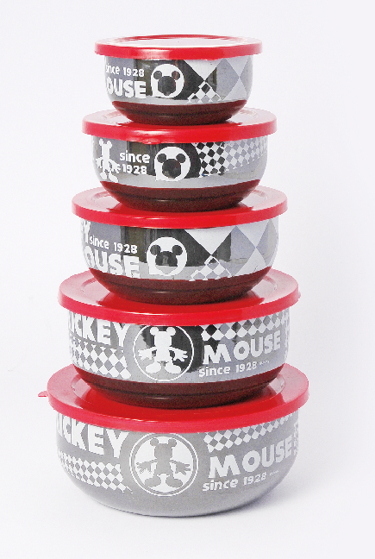
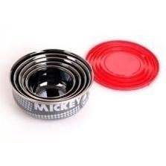
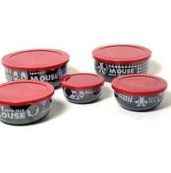
米奇
乌晶搪瓷碗套装
市场参考价：188.00
批发价： 50.00
型号：DSM-3055
规格：XL 18×7.5Cm / L 16×7Cm / M 14.5×6.5 S 12.5×5.8Cm / XS 10.5×5Cm
材质：搪瓷
装箱明细：18pcs/箱

